Slide 1
◆提出資料（次回発表します）
４MATで取り組みをまとめる
2035年ありたい組合を実現するための取り組み案とは･･･
（What if…?）
・取り組みを実現したその先には
・この取り組みを止めたら･･･
なぜ（Why＆WhyNot?）
理由と関連性が知りたい
～参考～
・クリープランド大学の研究者デビィッド・コルブの研究に基づくもの
・上記を含め、様々な研究者による学習スタイルの研修結果を一つにまとまった学習モデルに統合したのがバーニス・マッカシー
・結果として誕生したのが、世界中で最も広く使われている学習と教授のシステム４－Mat（フォーマット）システムが生まれた
・私たちが、４－Matシステムを使うのは、プレゼンテーションを作り上げていく上で、最も実際的で分かりやすいスタイルの為
④
①
③
②
どのように進めるか？
（How does it work?）
・まずは、次に、そして
・時系列で
何を行うか？（What about it?）
さらに多くの情報を提供！

Slide 2
（次回に向けてのホームワーク）
４MATで取り組みをまとめる
2035年ありたい組合を実現するための取り組み案とは･･･
（What if…?）
・取り組みを実現したその先には
・この取り組みを止めたら･･･
なぜ（Why＆WhyNot?）
理由と関連性が知りたい
【備考】
・４つの視点で出した取り組み案を参考に記入
・取り組み案は1つでも複数でもＯＫ
・Finalphase（8月2日）で本内容を発表します！
・1人あたりのプレゼンテーションの時間は7分程度
④
①
③
②
どのように進めるか？
（How does it work?）
・まずは、次に、そして
・時系列で
何を行うか？（What about it?）
さらに多くの情報を提供！

Slide 3
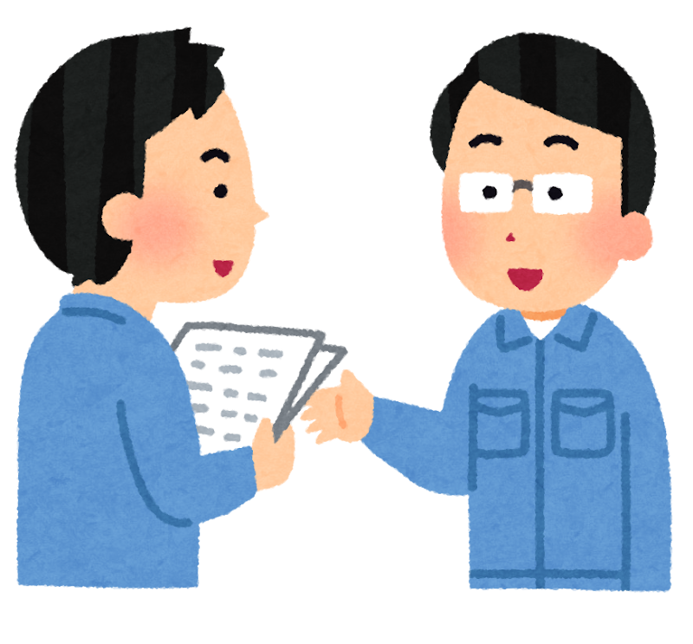

2035年ありたい組合（職場つくり）を実現するために 【齋藤 健海】
・行うことでどうなるか
（もしやらなかったらどうなるか）
・なぜ行うか。その理由
①潜在的な意見を引き出し、改善につなげていく。
②堅苦しいものではなく、手軽に理解できる情報発信につなげる。
③意見が近い人、遠い人の両方と交流を行うことで関係性の強化につながる。
組合員の声を逃す聴き取り、それをもとに的確な情報発信をしていくため。
また、組合員間の交流をより深めていくため。
交流でつなぐ組合員の輪
逃さずに聴く組合員の声
情報発信で創る組合員の安心
を達成するため。
・どのように進めたか（進めている）？
・何を行うか（行っているか）
まず、ボヤキBOX、Googleフォーム、ボードゲームなどの整備を行う。
意見交換の場、交流の場を設けて、双方から意見を抽出していく。
集めて意見をもとに協議を行い、わかりやすいショート動画にまとめる。
発信してまた、意見を集めるという形で好循環で回していく。
①聴き取り⇒ボヤキBOX、Googleフォームなど意見を出しやすい環境整備を行う。
②情報発信⇒ショート動画を作成する。
③組合員間の交流⇒MBTI診断などを活用したグループでの交流、異なる立場の人を組み合わせて、共有・意見交換をしてもらう。ボードゲームのレンタル、イベントなどで交流を深めてもらう。

Slide 4

最終回に向けた…ホームワーク
☑Phase3 2025年6月27日
└起爆剤となる活動案をまとめる＋スキル
①2035年ありたい組合を実現するための取り組み案を
4MATに記入してくる
②Phase①～③のレジメを振り返り、気づきや得た内容を復習する
★Final Phaseは“4MAT ”にまとめた取り組み案を1人ひとり
“全力”でプレゼンテーション（発表）していきます！

